Slide 1
Refactoring
Session part 2
Improve the design of existing code
by Martin Flower
Vicky, 2021/5/17

Slide 2
Ref
Online book : https://www.kancloud.cn/sstd521/refactor/
Code : https://github.com/YingVickyCao/Refactoring
Book memo : https://github.com/YingVickyCao/YingVickyCao.github.io/blob/master/books/Refactoring/

Slide 3
Content
1 QA
2 工具
3 重构与性能
4 难题
5 重构手法

Slide 4
QA
重构适合JS吗？任何语言
如何检测是否引入了新bug？ Unit Test , UI Test
重构有哪些方法？经验
When 重构？时间。可读性/读代码/难以扩展

Slide 5
工具
自动化提示工具 ：IDEA Lint
自动化重构工具 ：IDEA -> Refactor
两顶帽子 ：Modify / Refactoring
Diff tool
Unit Test : assert, most important
UI Test : 边界条件 , all cases
Two refactor branch : master, current
小步调重构，频繁测试
安全重构：控制节奏（小目标，开始, 前进 / 停止，集成 / 撤销）
代码复审
结对重构

Slide 6
重构与性能
多数重构提高性能，少数反而降低性能
重构能使得性能提高更容易

Slide 7
难题
数据库
pulished 接口
适合“单进程”软件，不适合并发和分布式程序设计。
它们需要不同的重构技术。
反射
如何设计代码结构，能做到尽量少或不重构？
不能。 模块划分。
大型重构？
分步调重构 && 集成代码 / 频繁同步代码 && 手工merge

Slide 8
组织函数
Extract Method
Notes:
code 6_1

Slide 9
组织函数
Inline method
Notes:
code 6_2

Slide 10
组织函数
Inline Temp
Notes:
code 6_3
return

Slide 11
组织函数
Replace Temp with Query
code： C6_4

Slide 12
组织函数
Introduce Explain Variable
code： C6_5
Notes:
code 6_5

Slide 13
组织函数
Split Temporary Variable
Notes:
code 6_6

Slide 14
组织函数
Remove Assignments to Parameter
Notes:
code 6_7

Slide 15
组织函数
Replace Method with Method Object
code ： C6_8

Slide 16
组织函数
Substitute Algorithm
Notes:
code 6_9

Slide 17
在对象之间搬移特性 (Optional)
Move Method
Move Field
Notes:
code 7_1
code 7_2
将旧函数变成一个单纯的委托函数（delegating method），或是将旧函数完全移除。

Slide 18
在对象之间搬移特性 (Optional)
Extact Class
Notes:
code 7_3
class 是对事物的抽象

Slide 19
在对象之间搬移特性 (Optional)
Inline Class
Notes:
code 7_4

Slide 20
在对象之间搬移特性 (Optional)
Hide Delegate
Remove Middle Man
View ----- Controller ----- Model
View ----- Model ，and Controller ---- Model
Notes:
MVC = View -> Controller -> Model, code 7_5, code 7_6

Slide 21
在对象之间搬移特性 (Optional)
Introduce Forign Method
Notes:
code C7_7

Slide 22
重新组织数据
Self Encapsulate Field
Notes:
code 8_1
add set and get

Slide 23
重新组织数据
Change Value to Reference code c8_3
Change Reference to Value code c8_4
Notes:
value objects : 内容相同，实例N可以有个
reference object：同一个对象
京东app：多个订单 – 1个收件人

Slide 24
重新组织数据
Replace Array with Object
Notes:
code 8_5

Slide 25
重新组织数据
Duplicate Observed Data
(1) Java Observable
(2) 事件监听
(3) 广播
(4) Event Bus
(5) RxJava
Notes:
1 份数据，不同 UI。观察者模式
code 8_6

Slide 26
重新组织数据
Change Unidirectional Association to Bidirectional
Change Bidirectional Association to Unidirectional
Notes:
code 8_7, code 8_8
viewgroup , child view

Slide 27
重新组织数据
Replace Magic Number with Symbolic Constant
Notes:
code 8_9

Slide 28
重新组织数据
Encapsulate Field
Encapsulate Collection
Notes:
code 8_10
code 8_11

Slide 29
重新组织数据
Replace Record with Data Class
Notes:
code 8_12
DB

Slide 30
重新组织数据
Replace Type Code with Class code c8_13
Replace Type Code with Subclasses code c8_14
Replace Type Code with State/Strategy code c8_15
Notes:
修改前 vs 修改后

Slide 31
重新组织数据
Replace Subclass with Fields
Notes:
code 8_16
子类的差异很小，差异仅仅返回常量的函数上。

Slide 32
条件表达式
Decompose Conditional code 9_1
Consolidate Conditional Expression code 9_2

Slide 33
条件表达式
Consolidate Duplicate Conditional Fragments
code 9_3
Notes:
code 9_3

Slide 34
条件表达式
Remove Control Flag
code 9_4

Slide 35
条件表达式
Replace Nested Conditional with Guard Clauses
code 9_5
Notes:
卫语句：return 语句

Slide 36
条件表达式
Replace Conditional with Polymorphism
code 9_6

Slide 37
条件表达式
Introduce Null Object
code C9_7
Notes:
Null Object 模式” : NullCustomer
Special Case 模式 : NullCustomer, UnknowCustomer, NoCustomer

Slide 38
条件表达式
Introduce Assertion
Notes:
C9_8
使用断言，而不是注释。当某个条件为真时，这段代码才能正常运行。

Slide 39
函数调用
Rename Method
Notes:
c10_1

Slide 40
函数调用
Add Parameter
Remove Parameter

Slide 41
函数调用
Separate Query from Modifier
Notes:
c10_4
规则：任何有返回值的函数，都不应该有看得到的副作用。
并不绝对遵守，但总是尽量遵守。

Slide 42
函数调用
Parameterize Method
Notes:
c10_5

Slide 43
函数调用
Replace Parameter with Explicit Methods
code c10_6
Notes:
c10_5

Slide 44
函数调用
Preserve Whole Object
Notes:
c10_7

Slide 45
函数调用
Replace Parameter with Method
code c10_8

Slide 46
函数调用
Introduce Parameter Object
Notes:
c10_9

Slide 47
函数调用
Remove Setting Method
Notes:
c10_10

Slide 48
函数调用
Hide Method
Notes:
c10_11

Slide 49
函数调用
Replace Constructor with Factory Method
code c10_12

Slide 50
函数调用
Encapsulate Downcast
code c10_13

Slide 51
函数调用
Replace Error Code with Exception code c10_14
Replace Exception with Test code c10_14
Notes:
c10_14
pulished 函数 / 意料之外的错误

Slide 52
继承关系 (Optional)
Pull Up Field
Pull Up Method
Pull Up Constructor Body
Notes:
c11_1

Slide 53
继承关系 (Optional)
Push Down Method
Push Down Field
Notes:
c11_4

Slide 54
继承关系 (Optional)
Extract Subclass
Notes:
c11_6

Slide 55
继承关系 (Optional)
Extract Superclass
Notes:
c11_7

Slide 56
继承关系 (Optional)
Extract Interface
code c11_8
Notes:
c11_8

Slide 57
继承关系 (Optional)
Collapse Hierarchy
Notes:
c11_9

Slide 58
继承关系 (Optional)
Form Template Method
code c11_10

Slide 59
继承关系 (Optional)
Replace Inheritance with Delegation
Replace Delegation with Inheritance
Notes:
c11_11

Slide 60

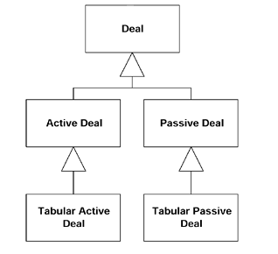
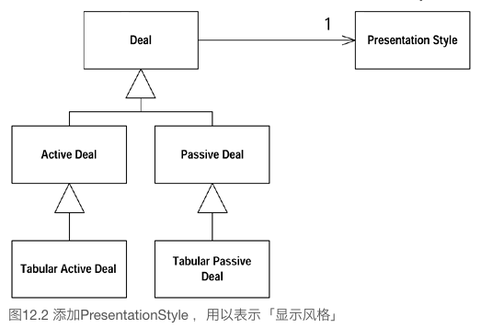
大型重构 (Optional)
Tease Apart Inheritance - 1
Notes:
12_1

Slide 61
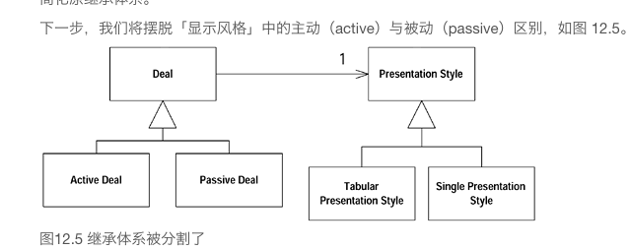
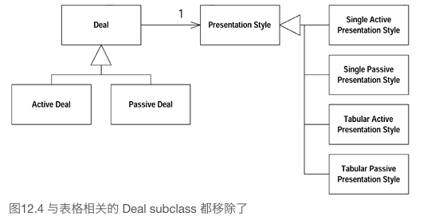
大型重构 (Optional)
Tease Apart Inheritance -2

Slide 62
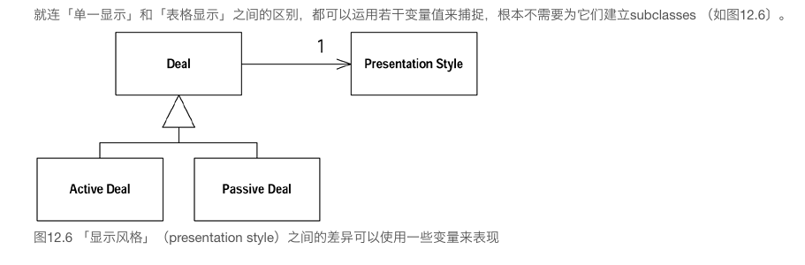
大型重构 (Optional)
Tease Apart Inheritance -3

Slide 63
大型重构 (Optional)
Tease Apart Inheritance -4
VS

Slide 64
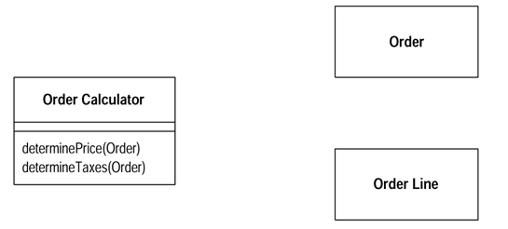
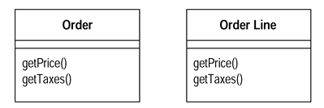
大型重构 (Optional)
Convert Procedural Design to Objects
Notes:
12_2

Slide 65
大型重构 (Optional)
Separate Domain from Presentation
Notes:
12_3

Slide 66
大型重构 (Optional)
Extract Hierarchy

